Slide 1
Razvoj ontologija

Slide 2
Vrste reprezentacija znanja
Mrežne reprezentacije
  Semantičke mreže
  Frame sistemi
Sistemi zasnovani na pravilima (n.pr., JESS)
Logičko programiranje
  Logika prvog reda (n.pr., Prolog)
  Opisna logika (Description logic) (n.pr., OWL)

Slide 3
Opisna logika
Familija jezika za reprezentaciju znanja
  Izražajnija od propozicione logike
  Efikasnija u razrešavanju problema odlučivosti od logike prvog reda
Modeluje:
  Koncepte (Klase)
  Role (Svojstva - Odlike)
  Objekte (Individuale)
Osnovni pojam:
  Aksiom – logički izraz koji povezuje klase i/ili svojstva
Odlučiva je

Slide 4
Primeri jezika opisne logike
KL-ONE
Krypton
Classic
Loom
GRAIL
OWL - W3C’s Web Ontology Language

Slide 5
Čemu reprezentacija znanja na Webu?
Web je miljama širok, ali dubok svega nekoliko inča
Sadržaj je povezan na nivou reprezentacije (dokumenata)
Semantički Web:
  Web podataka
  Opšte prihvaćeni formati za integraciju i kombinaciju podataka koji se dobavljaju iz heterogenih izvora
  Jezici kojim se predstavlja kako se podaci odnose prema objektima iz realnog sveta
  Omogućuje ljudima i mašinama da interpretiraju (integrisane ) podatke.

Slide 6
Otvoreni svet
Otvoreni svet: Iskaz može da bude tačan ako nije eksplicitno rečeno da je netačan
  Sve što ne znamo može da bude tačno.
Zatvoreni svet: Iskaz je netačan osim ako je eksplicitno rečeno da je tačan.
  Za sve što ne znamo pretpostavimo da je netačno.
Na primer?
Zašto nam treba pretpostavka otvorenog sveta na Webu?

Slide 7


Scenario korišćenja
Semantic Web turistički portal
Cilj: Omogućiti klijentu da pronađe turističku destinaciju
Tourism Web

Slide 8



Scenario korišćenja
OWL
Metadata
(Individuals)
OWL
Metadata
(Individuals)
Tourism Ontology
Destination
Activity
Accommodation
OWL
Metadata
(Individuals)
OWL
Metadata
(Individuals)
Web Services

Slide 9
Ontologija
Formalna specifikacija deljene konceptualizacije.
Najčešće se predstavlja nekim od jezika iz familije OWL

Slide 10
OWL
Web Ontology Language
Zasnovana na prethodnicima (DAML+OIL)
Web jezik: zasnovan na RDF(S)
Jezik za predstavljanje ontologija: zasnovan na (opisnoj) logici
Tri varijeteta u verziji OWL 1.0 (Februar 2004)
  OWL-full
  OWL-DL (“OWL”)
  OWL-Lite
Tri varijeteta u verziji OWL 2.0 (Oktobar 2009)
  EL – zasnovan na EL familiji opisnih logika
  QL – omogućuje zaključivanje prepisivanjem upita u standardne relacione upitne jezike
  RL – omogućuje da se rezonovanje zasniva na pravilima

Slide 11
Podjezici OWL 1.0
OWL Full
Maksimalna semantička ekspresivnost
sa RDF sintaksom, ne garantuje kompletnost
OWL DL
Visoka ekspresivnost, očuvana kompletnost
OWL Lite
Klasifikacije i jednostavna ograničenja

Slide 12
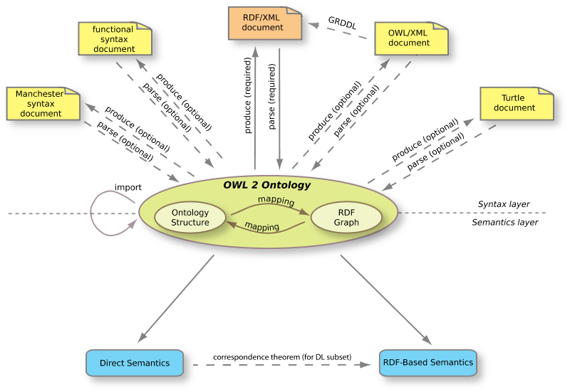
Varijante OWL 2.0
OWL 2 EL (rezonovanje u polinomijalnom vremenu)
OWL 2 QL (rezonovanje u Nlog vremenu)
OWL 2 RL (rezonovanje koje je u najgorem slučaju u polinomijalnom vremenu)

Slide 13
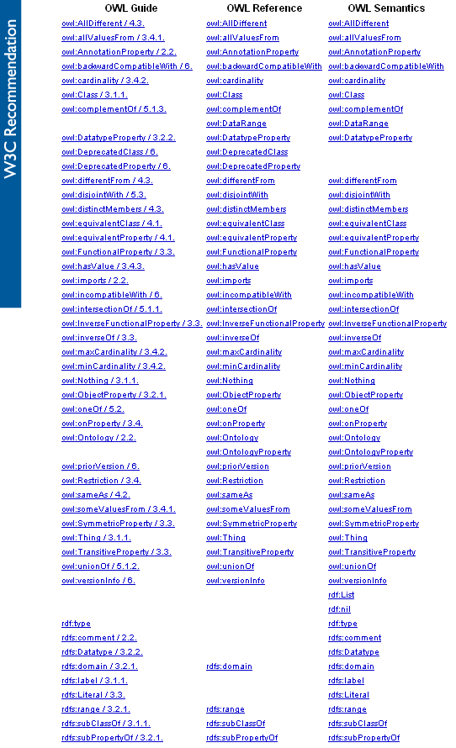
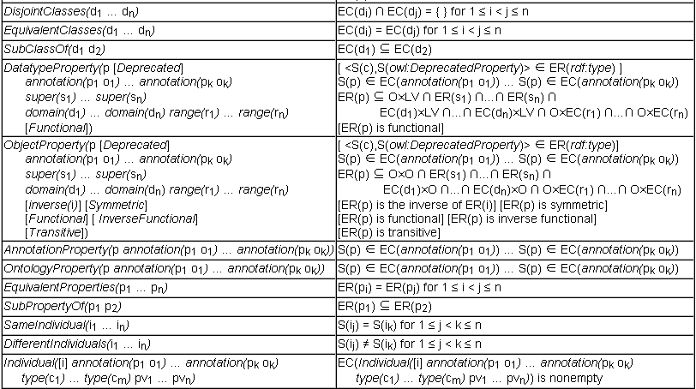
OWL konstrukti

Slide 14
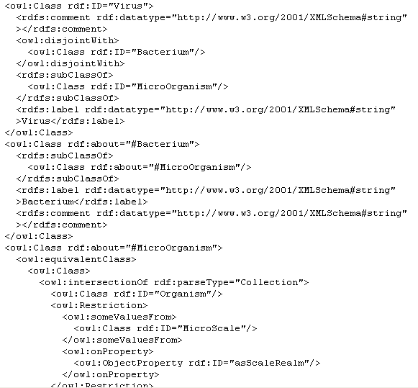
RDF/XML sintaksa
Da li je ovo čitko?

Slide 15
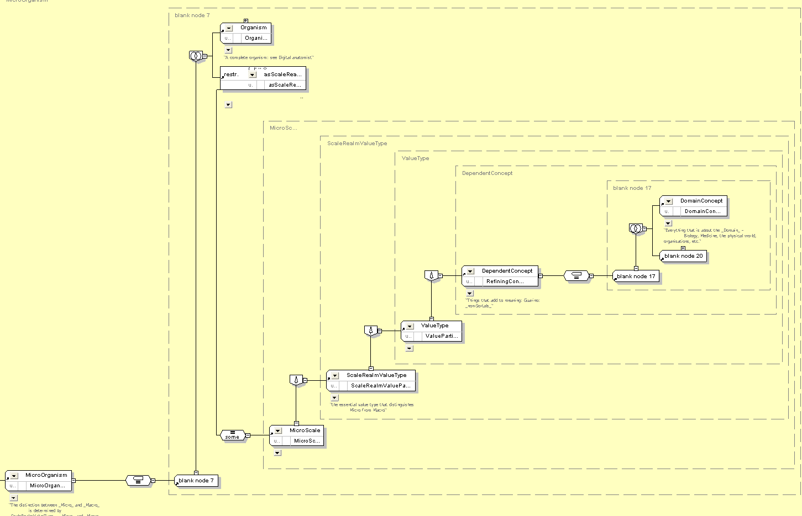
XML editori
Da li je ovo čitko?

Slide 16
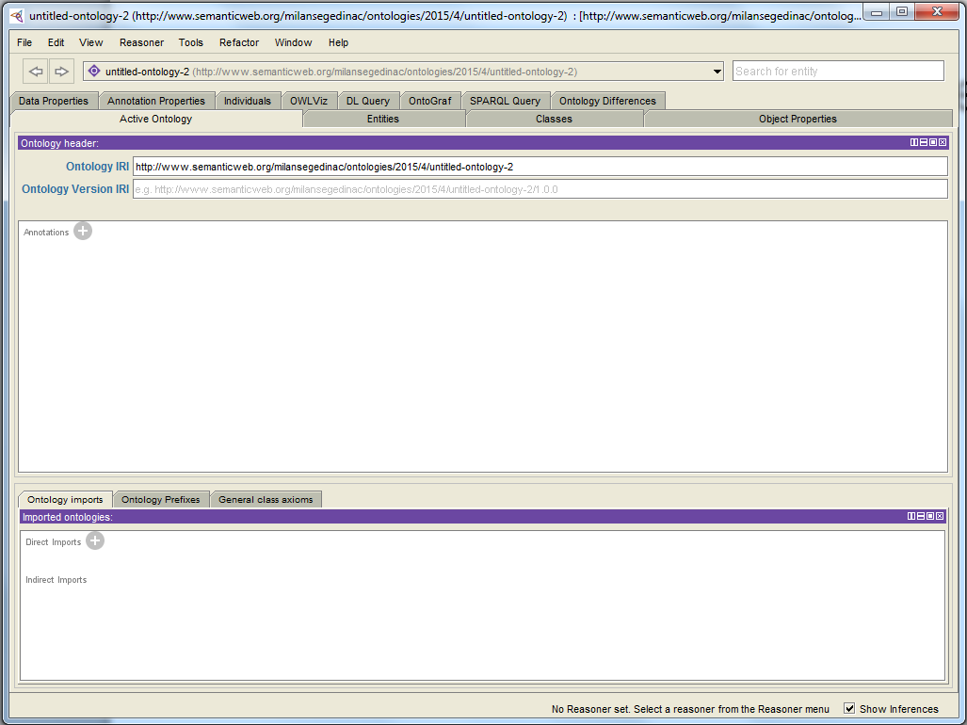
Protégé – editor za ontologije
OWL editor
Oko 250000 registrovanih korisnika

Slide 17
Protégé – funkcionalnosti
Učitavanje i čuvanje ontologija
Grafičko editovanje izraza
Korišćenje rezonera
Vizualizacija ontologija
...

Slide 18
Proces razvoja ontologija
opseg
višekratna
upotreba
nabrajanje
termina
definisanje
klasa
definisanje
odlika
definisanje
ograničenja
kreiranje
instanci
U stvari, to je iterativan proces
opseg
višekratna
upotreba
nabrajanje
termina
višekratna
upotreba
definisanje
klasa
nabrajanje
termina
definisanje
klasa
definisanje
odlika
definisanje
klasa
definisanje
odlika
definisanje
ograničenja
kreiranje
instanci
definisanje
klasa
kreiranje
instanci
višekratna
upotreba
definisanje
odlika
definisanje
ograničenja
kreiranje
instanci

Slide 19
Definisanje svrhe ontologije
opseg
višekratna
upotreba
nabrajanje
termina
definisanje
klasa
definisanje
odlika
definisanje
ograničenja
kreiranje
instanci
Za šta će se ontologija koristiti?
Klasifikacija upala pluća:
  Bakterijska Pneumonia (izazivaju je bakterije)
  Pneumococcal Pneumonia (izaziva je posebna vrsta bakterija)
  Virusna Pneumonia (izazivaju je virusi)
  Kombinovana Pneumonia (izazivaju je bakterije i virusi zajedno)

Slide 20
Višekratna upotreba
opseg
višekratna
upotreba
nabrajanje
termina
definisanje
klasa
definisanje
odlika
definisanje
ograničenja
kreiranje
instanci
Odgovor je (gotovo) uvek Da!
Namena ontolgija je deljenje znanja
Inicijalno je u SW postojao problem niskog stepena deljenja znanja – tendencija da se ignorišu već razvijene ontolgije, već svako razvoja svoje
Mi ćemo pretpostaviti (radi ilustracije koncepata) da ne postoji ni jedna ontologija koja opisuje upale pluća.

Slide 21
Identifikovanje pojmova
opseg
višekratna
upotreba
nabrajanje
termina
definisanje
klasa
definisanje
odlika
definisanje
ograničenja
kreiranje
instanci
Koje entitete naša ontologija treba da opiše?
  Pneumonije, mikroorganizmi
Koja svojstva će se odnositi na ove entitete?
  hasRadiologyFinding, hasLocus, hasCause.
Šta o ovim pojmovima hoćemo da kažemo?
  Upale pluća proizvode radiološki vidljive pojave
  Upale pluća su lokalizovane na pluća
  Kombinovane upale pluća izazivaju virusi i bakterije zajedno.
  …

Slide 22
Klase

Slide 23
Klase
Skupovi individuala sa zajedničkim osobinama
Individuali su instance makar jedne klase
Beach
City
Sydney
BondiBeach
Cairns
CurrawongBeach

Slide 24

Nadklase i podklase
Klase su organizovane u hijerarhiju „nasleđivanja“
Direktne instance podklase su takođe i indirektne instance nadklase
Cairns
Sydney
Canberra
Coonabarabran

Slide 25
Preklapanje klasa
Klase se proizvoljno preklapaju
Ako nije rečeno drugačije, za klase se pretpostavlja da nisu disjunktne (disjoint)
RetireeDestination
City
Cairns
BondiBeach
Sydney

Slide 26
Disjunktne klase
Sve klase se potencijalno preklapaju
Za dve klase se mora eksplicitno specificirati da su disjunktne da bi se obezbedilo da nemaju zajedničke individuale
disjointWith
UrbanArea
RuralArea
Woomera
Sydney
Sydney
CapeYork
City
Destination

Slide 27
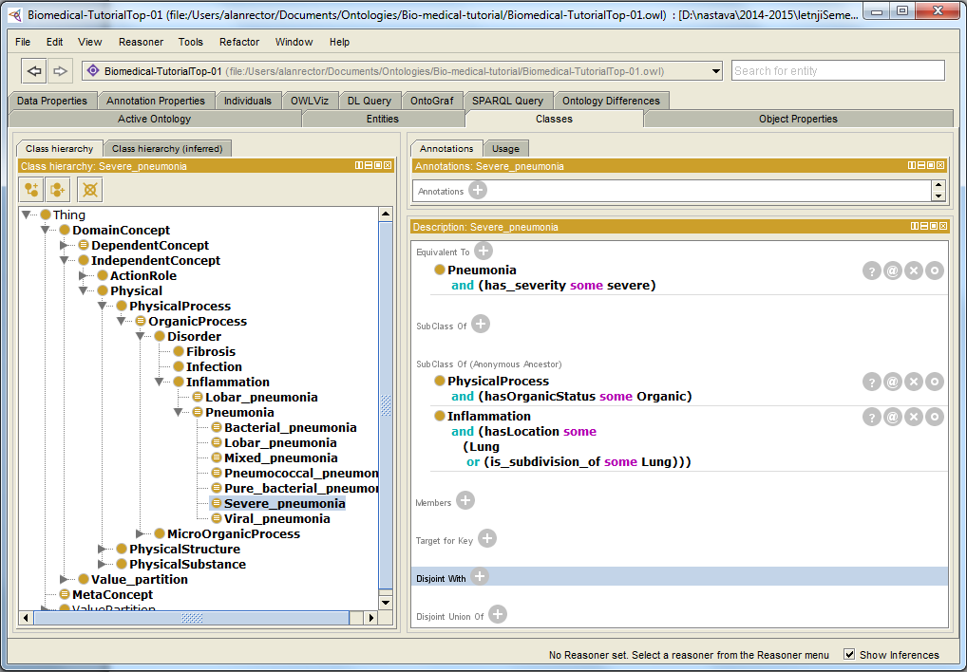
Editor klasa
Klasne anotacije (za metapodatke klase)
Hijerarhija klasa
Opis klase: ograničenja, individuali, disjunkcije,...

Slide 28
Definisanje klasa
višekratna
upotreba
nabrajanje
termina
definisanje
klasa
definisanje
odlika
definisanje
ograničenja
kreiranje
instanci
opseg
Izdvanjaje klasa iz prethodno identifikovane liste koncepata:
  Ako za koncept X možemo da kažemo a je jedna vrsta X, onda je X klasa
  “Vrsta pneumonije” √ - Pneumonia je klasa
  “Vrsta santimetra” X – santimetar je individual
  “Vrsta bakterije” √ Bakterija je klasa

Slide 29
Definisanje hijerarhije klasa
opseg
višekratna
upotreba
nabrajanje
termina
definisanje
klasa
definisanje
odlika
definisanje
ograničenja
kreiranje
instanci
Definisanje relacija nadklasa/podklasa u skupu klasa
PneumococcalPneumonia je podklasa klase Pneumonia
  Svaki individual klase PneumococcalPneumonia je individual klase Pneumonia
Pneumococcus je podklasa klase Bacteria
  Svaki individual klase Pneumococcus je individual klase Bacteria
MixedPneumonia je podklasa klase Pneumonia
  Svaki individual klase MixedPneumonia je indvidual klase Pneumonia

Slide 30
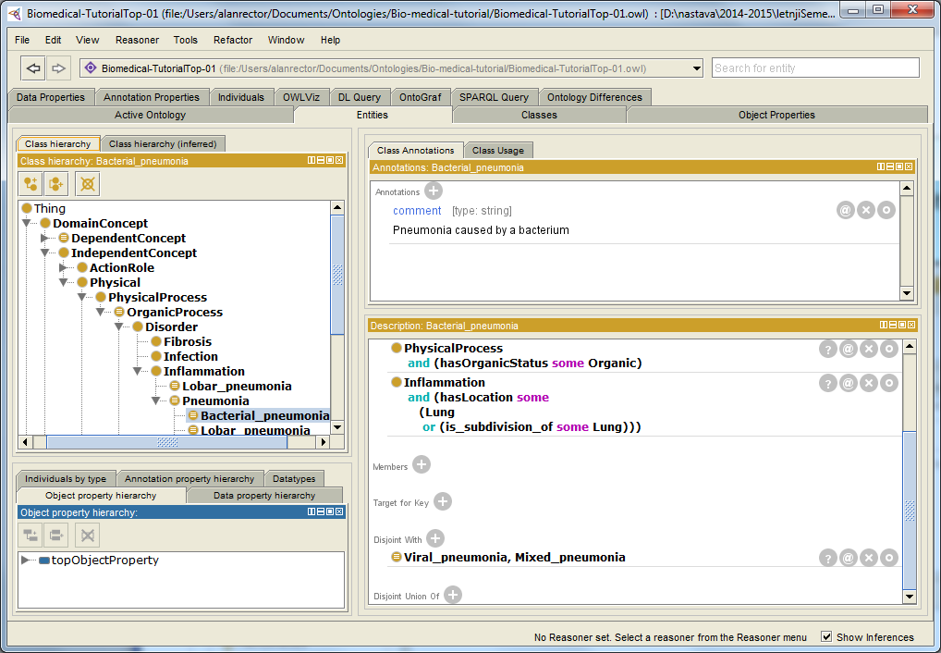
Kreiranje klase

Slide 31
Kreiranje klase
Dati naziv klasi i pozicionirati je u stablo podklasa
Definisati disjunktne klase
Definisati metapodatke

Slide 32
Definisanje klasa
Pored podklasa, klase mogu da budu definisane putem drugih klasa i kao:
  Unije
  Preseci
  Razlike

Slide 33
Izrazi

Slide 34
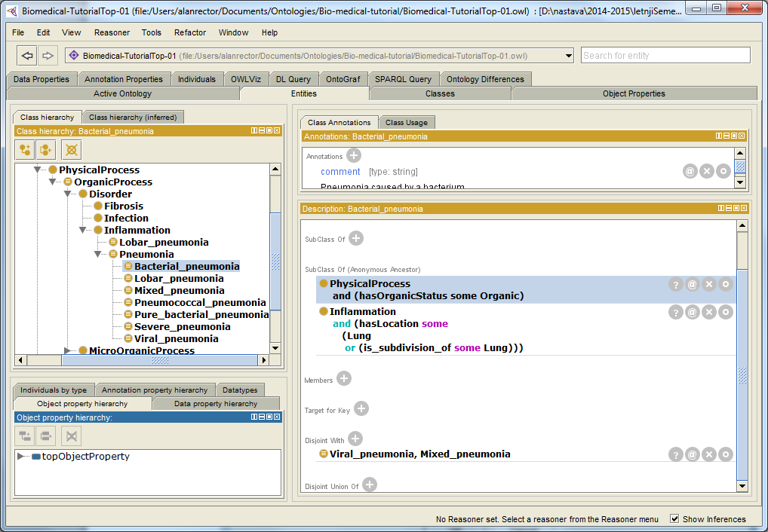
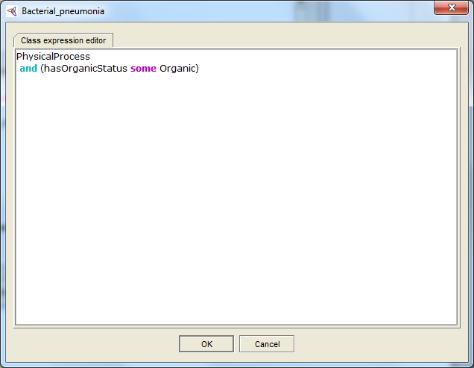
Editor izraza

Slide 35
Opisi klasa
Definišemo semantiku klasa
Izrazi opisne logike (anonimne klase), na primer:
  “Svi nacionalni parkovi imaju kampinge.”
  “Turistička destinacija je destinacija koja ima cenu smeštaja i nudi propratne aktivnosti.”
Izrazi su ograničenja
  Ograničavaju korišćenje svojstava
Rezoneri mogu na osnovu ovih ograničenja da donesu zaključke i izvrše klasifikaciju

Slide 36
Potrebni i dovoljni uslovi
Klase definisane potrebnim uslovima:
(Primitivne / parcijalne klase)
“Ako znamo da je nešto instanca klase X, onda mora da zadovolji sledeće uslove ...”
  Definišu se preko relacije SubClass of
Klase definisane potrebnim i dovoljnim uslovima:
(Definisane / kompletne klase)
“Ako nešto zadovoljava uslove ..., onda je instanca klase X”
  Definišu se preko relacije Equivalent to

Slide 37
Svojstva

Slide 38
OWL svojstva
Datatype svojstva – povezuju individuale sa podacima (int, string, float etc)
    Pneumonia hasRadiologyFinding xsd:String
Objektna svojstva – povezuju individuale međusobno
    BacterialPneumonia hasCause Bacterium
Anotaciona svojstva – dodaju metapodatke na klase, svojstva i individuale
    OntologyClass hasAuthor Natasha

Slide 39
Datatype svojstva (Datatype Properties)
Povezuju indviduale sa primitivnim vrednostima (integer, float, string, boolean, itd.)
Sydney
hasSize = 4,500,000
isCapital = true
rdfs:comment = “Don’t miss the opera house”

Slide 40
Objektna (Object) svojstva
Povezuju dva indviduala
hasPart
BondiBeach
Sydney
hasAccomodation
FourSeasons

Slide 41
Anotaciona svojstva
Antoacije klasa, svojstava i individuala
Najčešće se koriste za dokumentovanje ontologija
Tipično se ne koriste u procesu rezonovanja
rdfs:comment
My comment
Sydney
hasAuthor
Kaustubh Supekar

Slide 42
Osobine svojstava
Svojstva mogu da budu:
  Funkcionalna
      Person has_Mother Mother
  Tranzitivna
      A hasPart B, B hasPart C ==> A hasPart C
  Inverzno funkcionalna
      Person has_SSN SSN
  Simetrična
      A worksWith B ==> B worksWith A

Slide 43
Definisanje svojstava
opseg
višekratna
upotreba
nabrajanje
termina
definisanje
klasa
definisanje
odlika
definisanje
ograničenja
kreiranje
instanci
Svojstva specificirana u definiciji klase opisuju atribute instanci klase i odnose individuala i tih atributa
    Svaka Pneumonia ima radiološke nalaze i uzrok
  Svaki uzrok pneumonie ima mikroorganizam uzročnik.

Slide 44
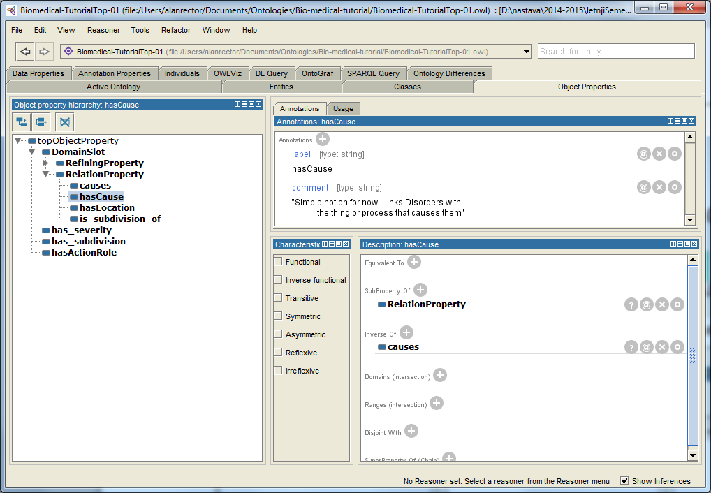
Object svojstva u protege-u

Slide 45
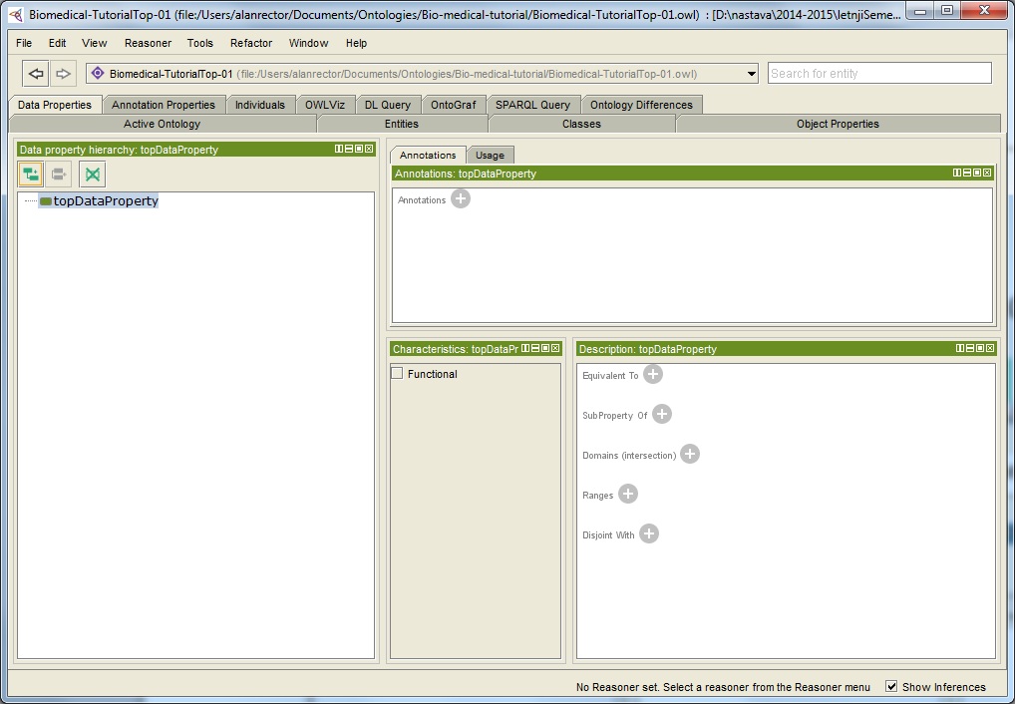
Datatype svojstva u protege-u

Slide 46
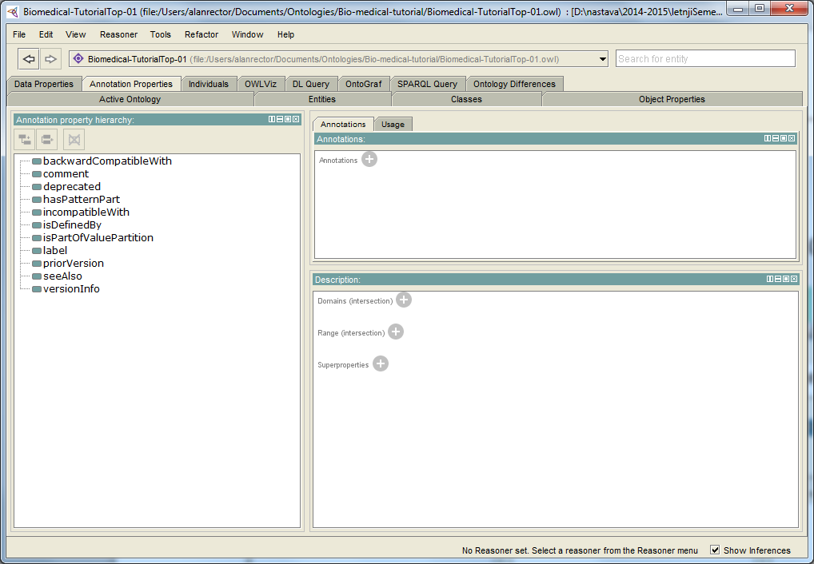
Anotaciona svojstva u protege-u

Slide 47
Ograničenja

Slide 48
Ograničenja
Anonimne klase koje čine individuali koji zadovoljavaju zadate uslove
Kada se definišu ograničenja za svojstvo mogu da se ograniče vrednosti sa:
  allValuesFrom
  someValuesFrom
  hasValue
  minCardinality
  maxCardinality
  cardinality

Slide 49
Definisanje ograničenja
višekratna
upotreba
nabrajanje
termina
definisanje
klasa
definisanje
odlika
definisanje
ograničenja
kreiranje
instanci
opseg
Kvantifikovana ograničenja
  Kako predstaviti da je svaka penumonia locirana na plućima?
Ograničenja kardinaliteta
  Kako definisati da pluća imaju dva plućna krila?
hasValue ograničenja
  Kako definisati vrednost ili individual koja/koji mora da bude dodeljen svojstvu?

Slide 50
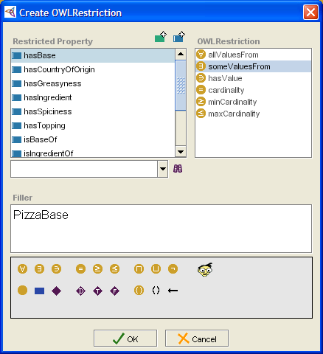
Definisanje ograničenja u protege 3.x
Svojstvo koje se ograničava
Tip ograničenja
Vrednost koja se umeće u izraz
Paleta sa konstruktima
Sintaksna provera

Slide 51
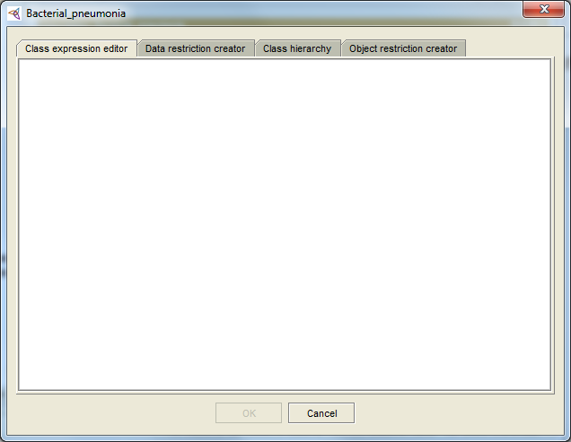
Definisanje ograničenja u protege 4.x

Slide 52
Individuali

Slide 53
Individuali
Predstavljaju konkretne instance
Dva URI-ja mogu da reprezentuju isti entitet (non-unique naming assumption)
Sydney
SydneysOlympicBeach
BondiBeach

Slide 54
Kreiranje individuala
opseg
višekratna
upotreba
nabrajanje
termina
definisanje
klasa
definisanje
odlika
definisanje
ograničenja
Kreiranje
instanci
Pravljenje instanci klase
  Klasa postaje direktni tip individuala
  Bilo koja nadklasa je (indirektni) tip individuala
  Svojstvo “type-of”

Slide 55
Zaključak

Slide 56
Tipične greške
Nedostatak aksioma disjunkcije izaziva očigledne pogreške u klasifikaciji
  Pretpostavka otvorenog sveta
Nedostatak aksioma zatvaranja
  Na primer: hasPart only (PlasmaMembrane or Mitochondrion or EndoPlasmicReticulum or Nucleus)
Trivijlano zadovoljavanje ograničenja (na primer, kada zaboravimo some ograničenja)

